Slide 1
לחיצת עכבר

Slide 2
קצת גרפיקה ☺

Slide 3
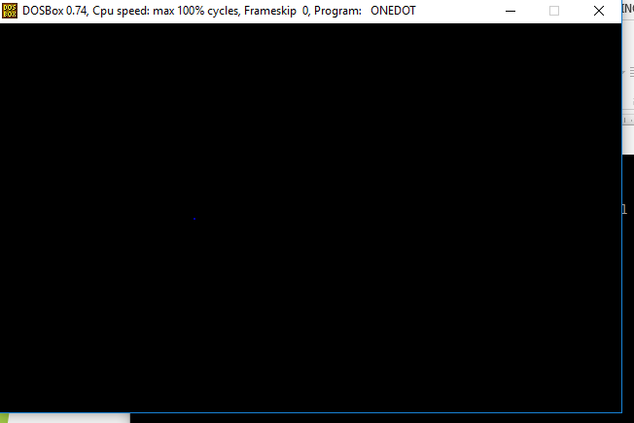
מעבר למצב גרפי Graphic mode -
mov ax, 13h
int 10h
0,0
320,0
0,200
320,200

Slide 4
; Print one dot
proc one_dot
mov bh,0h
mov cx,[x]
mov dx,[y]
mov al,[color]
mov ah,0ch
int 10h
ret
endp one_dot
function one_dot(x,y,color){
ctx.beginPath();
ctx.fillStyle = color;
ctx.arc(x, y, 40, 0, Math.PI * 2, true); ctx.fill();
}

Slide 5
; Wait for key press
mov ah,00h
int 16h
; Return to text mode
mov ah, 0
mov al, 2
int 10h

Slide 6
אירוע – קליק עכבר
קליטת פקודות מהעכבר מתבצעת על־ידי הפסיקה int 33h
במסגרת שיעור זה נעסוק בקליק ימני וקליק שמאלי של העכבר.
תוכלו להגיע לאפשרויות נוספות על־ידי חיפוש בגוגל mouse int 33h

Slide 7
מצב הרגיסטרים בהתאם ללחיצת עכבר
השלב הבא הוא לקלוט את מיקום העכבר ואת סטטוס הלחיצה עליו:
mov ax,3h
int 33h
הפסיקה מחזירה את הערכים הבאים: -
bxמצב הלחיצה על כפתורי העכבר
00 – לא בוצעה לחיצת עכבר
10 – כפתור שמאלי נלחץ
01 – כפתור ימני לחוץ
dxמיקום העכבר, עמודה בין 0– 200 [y]
cxמיקום העכבר, שורה בין 0– [x] 640 ( שימו לב, כשאנחנו עובדים במצב גרפי כמות השורות שיש לנו היא 320 בלבד, לכן צריך לבצע התאמה ולחלק את cx בשתיים כדי להגיע למיקום הנכון

Slide 8
; Click - Print one dot
; מצב גרפי
mov ax,13h
int 10h
; אתחול העכבר
mov ax,0h
int 33h
; נראות עכבר
mov ax,1h
int 33h
; לולאה עד שיהיה אירוע לחיצת עכבר
waitMS:
mov ax,3h
int 33h
cmp bx, 01h ; בדיקה אם עכבר שמאלי נלחץ
jne waitMS
; הדפסת פיקסל קרוב למיקום העכבר
shr cx,1 ; התאמת ערך לגודל המסך – חלוקה ב-2
sub dx, 2 ; חיסור 2 מערך ה –כדי שהעכבר לא יכסה את הפיקסל שציירנו
mov bh,0h
mov al,[color]
mov ah,0Ch
int 10h
; לסיום – המתנה על לחיצת מקש כלשהו
mov ah,00h
int 16h

Slide 9
; Wait for key press
mov ah,00h
int 16h
; Return to text mode
mov ah, 0
mov al, 2
int 10h

Slide 10
משימה
משימה
לפניכם תרגיל שמצייר פיקסל במקום ספציפי שנלחץ בעכבר בצבע אדום. (עמוד 300 בספר) שנו את התרגיל כך שידפיס ריבוע בגודל 5*5 בכל מקום שתהיה בו לחיצת עכבר. (הכניסו קריאה לproc-)
כל לחיצה על העכבר תשנה את צבעו של הריבוע 50*50 שציירתם מאדום לכחול לחילופין .

Slide 11
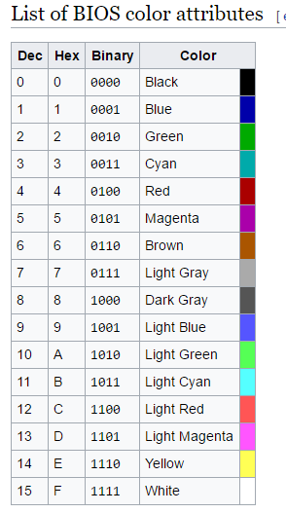
תזכורת – צבעים באסמבלי

Slide 12
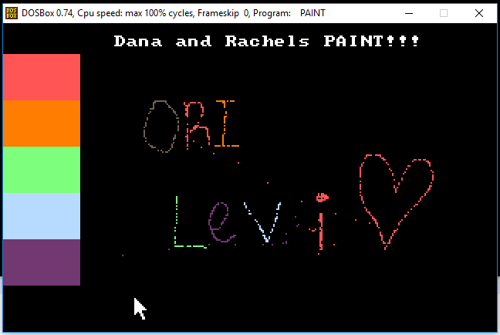
דגימת צבע פיקסל
קריאת צבע ערך פיקסל מהמסך
הצבע שדגמנו יכנס לרגיסטר al ולכן יש להכניסו למשתנה:
שימו לב שהערכים במשתנים x,y יהיו תואמים למקום שתרצו לדגום !
mov bh, 0h
mov cx, [x]
mov dx, [y]
mov ah, 0Dh
int 10h
mov [color],al

Slide 13
צייר שלב א
הכינו צייר עם 5 אפשרויות צבע אלגוריתם :
לולאה המתן_ללחיצה: המתן ללחיצת עכבר
אם נלחץ עכבר: האם הלחיצה הייתה קליק ימין? אם כן, שמור את הצבע וחזור ללולאת "המתן ללחיצה" האם הלחיצה הייתה קליק שמאל? אם כן, תצייר פיקסל.

Slide 14
צייר שלב ב
הכינו צייר עם 5 אפשרויות צבע אלגוריתם :
לולאה המתן_ללחיצה: המתן ללחיצת עכבר
אם נלחץ עכבר: האם הלחיצה הייתה באזור הפלטה? אם כן, שמור את הצבע וחזור ללולאת "המתן ללחיצה" אם לא, תצייר פיקסל.

